Slide 1
Chapter 1
컴퓨터 네트워크와 인터넷

Slide 2

Chapter 1. 컴퓨터 네트워크와 인터넷
    Roadmap
  1.1.
  1.2.
  1.3.
  1.4.
  1.5.
  1.6.
  1.7.
  인터넷이란 무엇인가?
  네트워크의 가장자리 (Edge)
  네트워크 코어 (Core)
  네트워크에서의 지연, 손실, 처리율
  프로토콜 계층, 서비스 모델
  공격받는 네트워크 : 보안
  역사
      종단 시스템, 접속 네트워크, 링크
      패킷 교환, 회선 교환, 네트워크 구조

Slide 3




손실과 지연은 어떻게 발생하는가?
라우터의 버퍼에 패킷들이 큐잉된다.
    패킷 도착률이 출력 링크 용량을 (일시적으로) 넘으면
    패킷은 큐에서 자기 차례를 기다린다.
      A
      전송되고 있는 패킷(지연)
      B
      큐잉된 패킷들(지연)
      비어있는 (사용 가능한) 버퍼 :
      빈 버퍼가 없으면 도착하는 패킷들은 버려진다.(손실)
Notes:
대역폭이 늘어나면 전송 속도는 빨라진다

Slide 4
패킷 지연의 4가지 원인
      A
      전송(transmission)
      전파(propagation)
      B
      큐잉(queueing)
      처리
      (nodal Processing)
d_{nodal} = d_{proc} + d_{queue} + d_{trans} + d_{prop}
    d_{proc} : nodal processing
    d_{queue} : queueing delay
      에러 검사
      출력 링크 결정
      대개 msec 이하
      출력 링크에서 전송을 기다리는 시간
      라우터의 혼잡 정도에 의존적
Notes:
프로세싱 딜레이 (1ms도 안걸림), 큐잉 딜레이(트래픽이 많아지면 오래 걸림… ) 큐가 늘어나면 일정하게 늘어나는게 아니라 지수 함수처럼 기하 급수적으로 늘어남

Slide 5
패킷 지연의 4가지 원인
      A
      전송(transmission)
      전파(propagation)
      B
      큐잉(queueing)
      처리
      (nodal Processing)
d_{nodal} = d_{proc} + d_{queue} + d_{trans} + d_{prop}
    d_{trans} : transmission delay
    d_{prop}: propagation delay
      L : 패킷 길이(bits)
      R : 링크 대역폭 (bps)
      d_{trans} = L/R
      d : 물리 링크의 길이
      S : 전파 속도 (~2x10⁸ m/sec)
      d_{prop} = d/s
d_{trans} 과 d_{prop}는
완전히 다름
Notes:
트랜스미션 딜레이(대역폭이 얼마나 되느냐에 따라 반비례함)

Slide 6

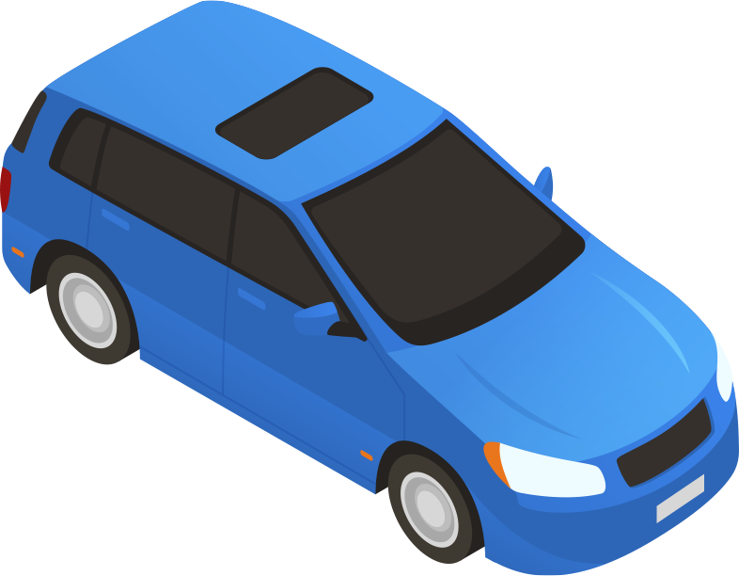
자동차 대열의 비유
10대의 차
100 km
100 km
      차는 시속 100km로 달린다.
      요금계산소에서 차 한 대를 처리하는데 12초가 걸린다. (bit 전송 시간)
      차 ~ 비트 ; 대열 ~ 패킷
Q
2번째 요금계산소 앞에 차들이 늘어설 때까지 얼마나 걸리는가?
(대열이 모두 도착해야 처리 시작)
      요금계산소에서 전체 대열을 고속도로로 “밀어내는” 데 걸리는 시간 = 12*10 = 120 초
      마지막 차가 1번에서 2번 계산소까지 가는 시간 : 100km/(100km/hr)= 1 시간
    A : 62 minutes

Slide 7
자동차 대열의 비유(more)
10대의 차
100 km
100 km
      만약 차가 시속1000 km로 달린다면
      그리고 요금계산소에서 한 대 처리에 1분이 걸린다면
Q
1번 계산소에서 모든 차가 처리되기도 전에 2번 계산소에 차들이 도착할까?
    A : 그렇다! 7분 뒤, 선두차가 2번 계산소에 도착한다.
    그런데 세 대의 차는 아직도 1번 계산소에 있다.

Slide 8
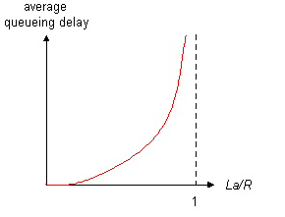

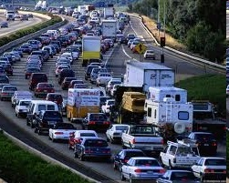
큐잉지연 (revisited)
Average
queueing delay
    R : 링크 대역폭 (bps)
    L : 패킷 길이 (bits)
    a : 평균 패킷 도착률
traffic intensity = La/R
La/R ~ 0
    La/R ~ 0 : 평균 큐잉 지연이 작음
    La/R → 1 : 평균 큐잉 지연이 커짐
    La/R > 1 : 서비스할 수 있는 이상의
    “작업이” 도착하므로,
    평균지연은 무한대!
La/R → 1
* Check online interactive animation on queuing and loss

Slide 9
“실제의” 인터넷 지연과 경로
    “실제의” 인터넷 지연과 손실은 어떠한가?
    traceroute 프로그램
    : 송신 측에서 수신 측에 가는 경로상의 각 라우터들까지의 지연을 측정하여 제공한다.
    모든 i에 대해
      수신 측까지 가는 경로상의 라우터 i까지 가는 패킷을 3개 보낸다.
      라우터 i 는 패킷을 송신 측에 되돌려 보낸다.
      송신 측은 전송에서 응답까지의 시간을 측정한다.
3 probes
3 probes
3 probes

Slide 10
“실제의” 인터넷 지연과 경로
traceroute : gaia.cs.umass.edu to www.eurecom.fr
gaia.cs.umass.edu에서
cs-gw.cs.umass.edu 까지의 지연 측정 3회
1 cs-gw (128.119.240.254) 1 ms 1 ms 2 ms
2 border1-rt-fa5-1-0.gw.umass.edu (128.119.3.145) 1 ms 1 ms 2 ms
3 cht-vbns.gw.umass.edu (128.119.3.130) 6 ms 5 ms 5 ms
4 jn1-at1-0-0-19.wor.vbns.net (204.147.132.129) 16 ms 11 ms 13 ms
5 jn1-so7-0-0-0.wae.vbns.net (204.147.136.136) 21 ms 18 ms 18 ms
6 abilene-vbns.abilene.ucaid.edu (198.32.11.9) 22 ms 18 ms 22 ms
7 nycm-wash.abilene.ucaid.edu (198.32.8.46) 22 ms 22 ms 22 ms
8 62.40.103.253 (62.40.103.253) 104 ms 109 ms 106 ms
9 de2-1.de1.de.geant.net (62.40.96.129) 109 ms 102 ms 104 ms
10 de.fr1.fr.geant.net (62.40.96.50) 113 ms 121 ms 114 ms
11 renater-gw.fr1.fr.geant.net (62.40.103.54) 112 ms 114 ms 112 ms
12 nio-n2.cssi.renater.fr (193.51.206.13) 111 ms 114 ms 116 ms
13 nice.cssi.renater.fr (195.220.98.102) 123 ms 125 ms 124 ms
14 r3t2-nice.cssi.renater.fr (195.220.98.110) 126 ms 126 ms 124 ms
15 eurecom-valbonne.r3t2.ft.net (193.48.50.54) 135 ms 128 ms 133 ms
16 194.214.211.25 (194.214.211.25) 126 ms 128 ms 126 ms
17 * * *
18 * * *
19 fantasia.eurecom.fr (193.55.113.142) 132 ms 128 ms 136 ms
대륙간 링크
* 는 응답이 없다는 뜻 (손실되거나 라우터가 무응답)
* Do some traceroutes from exotic countries at www.traceroute.org
Notes:
17번 처럼 나오는것은 손실되거나 라우터가 무응답이라는 뜻이지만 19번에서 응답이 온 것을 보면 손실된 것이 아닌 무응답인 것을 알 수 있음.

Slide 11
패킷 손실
    링크 앞의 queue (또는 buffer) 의 용량은 유한하다.
    버퍼가 꽉 차면 도착하는 패킷은 버려진다. (즉 손실)
    손실된 패킷은 직전 노드나 송신측 종단 시스템에서 재전송될 수도 있고,
    그렇지 않을 수도 있다.
      A
버퍼 (대기 영역)
전송되는 패킷
      B
버퍼가 꽉 차면 도착하는 패킷은 손실된다.

Slide 12
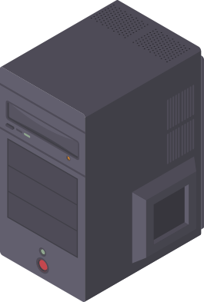

처리율 (Throughput)
    Throughput : 송수신 측 사이에서 비트가 전송되는 전송률 (bits/시간 단위)
      순간(instantaneous) : 특점 시점에서
      평균(average) : 장시간에 걸쳐서
      server, with file of F bits to send to client
      link capacity
      R_{s} bits/sec
      link capacity
      R_{c} bits/sec
      서버가 파이프에 비트(흐름)를 보낸다
      R_{s} bits/sec로
      흘려보낼 수 있는 파이프
      R_{c} bits/sec 흘려보낼 수 있는 파이프

Slide 13

처리율 (more)
    R_{s} < R_{c} 종단간 평균 처리율은?
      R_{s} bits/sec
      R_{c} bits/sec
    R_{s} > R_{c} 종단간 평균 처리율은?
      R_{s} bits/sec
      R_{c} bits/sec
병목 링크(bottleneck link)
      경로상에서 종단간 처리율을 제한하는 링크

Slide 14
처리율 : 인터넷 시나리오
    연결당 종단간 처리율 : min(R_{c}, R_{s}, R/10)
    실제로는 R_{c} 이나 R_{s} 가
    주로 병목이 됨
R_{s}
……
R_{s}
R_{s}
R
R_{c}
R_{c}
R_{c}
……

Slide 15
Chapter 1. 컴퓨터 네트워크와 인터넷
    Roadmap
  1.1.
  1.2.
  1.3.
  1.4.
  1.5.
  1.6.
  1.7.
  인터넷이란 무엇인가?
  네트워크의 가장자리 (Edge)
  네트워크 코어 (Core)
  네트워크에서의 지연, 손실, 처리율
  프로토콜 계층, 서비스 모델
  공격받는 네트워크 : 보안
  역사
      종단 시스템, 접속 네트워크, 링크
      패킷 교환, 회선 교환, 네트워크 구조

Slide 16
프로토콜 “계층”
네트워크는 많은 “요소”들로 구성되어 복잡하다.
    다양한
    매체의 링크
    호스트
    라우터
    응용
    프로토콜
    하드웨어
    소프트웨어
Q
네트워크 구조를 조직(organize)할 수 있을까?
… 또는 네트워크 구조에 대한 논의가 가능할까?

Slide 17
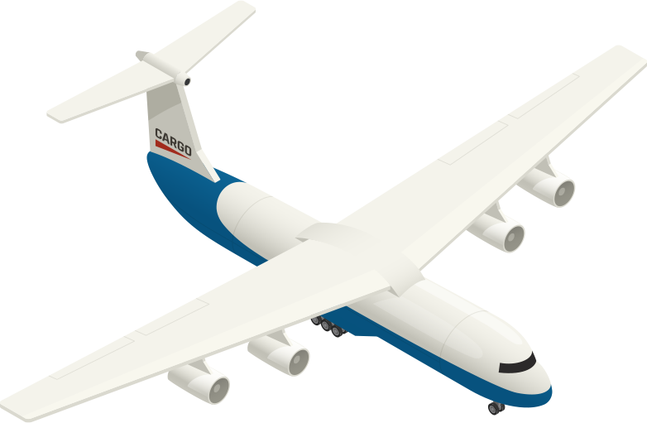
항공 여행의 조직화
    티켓 (구입)
    수하물 (검사)
    게이트 (탑승)
    활주로 이륙
    비행기 라우팅
    티켓 (항의)
    수하물 (클레임)
    게이트 (내림)
    활주로 착륙
    비행기 라우팅
비행기 라우팅
일련의 단계

Slide 18
항공 기능의 계층화
ticket(purchase)
ticket(complain)
티켓
baggage(check)
baggage(claim)
수하물
gates(load)
gates(unload)
게이트
runway(takeoff)
runway(land)
이착륙
airplane routing
airplane routing
airplane routing
airplane routing
비행기 라우팅
출발공항
중간의 비행관제센터들
도착공항
    계층 (layer) : 각 계층은 서비스를 구현한다.
      계층 자체의 내부 동작을 통해
      아래 계층에서 제공되는 서비스에 의존하여

Slide 19
계층화하는 이유
복잡한 시스템을 다룰 경우
    명시적인 구조가 복잡한 시스템 요소들의 식별과 관계를 분명하게 해 줌
      논의를 위한 계층화된 참조 모델
    모듈화로 시스템의 관리와 갱신이 용이해짐
      한 계층의 구현을 변경해도 시스템의 다른 부분에 영향을 주지 않음
      예 : 게이트에서의 절차를 변경해도 시스템 나머지에 영향을 주지 않음
    계층화는 결점이 있는가?

Slide 20
인터넷 프로토콜 스택
    application
    : 네트워크 응용을 지원
    Application
      FTP, SMTP, HTTP
    Transport
    Transport
    : 프로세스간 데이터전송 (end-to-end)
    Network
      TCP, UDP
    Link
    network
    : 출발지에서 도착지까지의 datagram 경로 설정 (routing)
    Physical
      IP, routing protocols
    link
    : 이웃한 네트워크 요소들 간의 데이터 전송 (hop-by-hop)
      Ethernet, 802.11 (WiFi), PPP
    Physical(물리) : bits “on the wire”

Slide 21
Hop-by-Hop
Router 2
Host A
Router 1
Router 3
Host B

Slide 22
End-to-End
Process A
Process B

Slide 23
ISO/OSI 참조 모델
    표현(presentation)
    : 응용이 데이터의 의미를 해석하도록 해 줌
    (예: 암호화, 압축, 기계 특유의 표현법)
    Application
    Presentation
    세션(session)
    : 데이터 교환시의 동기화(synchronization),
    검사점(checkpointing), 복구(recovery)
    Session
    Transport
Q
    인터넷 스택은 이 계층들이 없음!
    Network
      필요하면, 응용에서 구현
      정말로 필요한가?
    Link
    Physical

Slide 24
ISO/OSI 참조 모델
7
    Application
6
    Presentation
Layer 5 in TCP/IP
5
    Session
4
    Transport
3
    Network
2
    Data Link
1
    Physical

Slide 25

캡슐화 (Encapsulation)
    source
    message
    M
    Application
    segment
    H_{t}
    M
    Transport
    datagram
    H_{n}
    H_{t}
    M
    Network
    frame
    H_{I}
    H_{n}
    H_{t}
    M
    Link
    Physical
    Link
    Physical
    destination
    switch
    M
    Application
    H_{t}
    M
    Transport
    H_{n}
    H_{t}
    M
    network
    H_{n}
    H_{t}
    M
    Network
    H_{I}
    H_{n}
    H_{t}
    M
    H_{I}
    H_{n}
    H_{t}
    M
    link
    H_{n}
    H_{t}
    M
    Link
    router
    Physical
    Physical

Slide 26
Chapter 1. 컴퓨터 네트워크와 인터넷
    Roadmap
  1.1.
  1.2.
  1.3.
  1.4.
  1.5.
  1.6.
  1.7.
  인터넷이란 무엇인가?
  네트워크의 가장자리 (Edge)
  네트워크 코어 (Core)
  네트워크에서의 지연, 손실, 처리율
  프로토콜 계층, 서비스 모델
  공격받는 네트워크 : 보안
  역사
      종단 시스템, 접속 네트워크, 링크
      패킷 교환, 회선 교환, 네트워크 구조

Slide 27
네트워크 보안
    네트워크 보안의 분야
      악당들은 컴퓨터 네트워크를 어떻게 공격하는가?
      우리는 공격을 어떻게 방어할 것인가?
      공격하기 어려운 시스템을 어떻게 설계할 것인가?
    인터넷은 원래 보안을 별로 염두에 두지 않고 설계되었음
      original vision: “상호 신뢰하는 일군의 사용자들이 접속된 투명한 네트워크” ☺
      프로토콜 설계자들은 보안 문제를 따라잡아야 함
      모든 계층에서 보안이 고려되어야 함!

Slide 28
악당들 : 인터넷을 통해 malware를 침투시킴
    Malware는 다음 형태로 컴퓨터에 침투한다.
virus
      특정 오브젝트(예, 첨부문서)에 기생하며,
      오브젝트를 수신/실행할 때 자기복제를 통해 감염
worm
      네트워크를 통해 독립적으로 실행, 전파되고 오브젝트가 실행될 때 자기복제를 통해 감염
    spyware malware 는 키보드 입력, 방문한 웹사이트, 업로드 정보 등을
    수집해서 특정 사이트로 전송할 수 있다.
    감염된 호스트들로 botnet이 구성되어 스팸이나 DDoS 공격에 사용된다.

Slide 29

악당들 : 서버나 네트웍 기반구조를 공격함
    Denial of Service (DoS)
    : 가짜 트래픽으로 자원(서버, 대역폭)을 낭비하게 하여 정상적인 서비스를 어렵게 만든다.
      1. 대상을 선정한다.
      2. 네트워크의 호스트들에 침투한다.
      (botnet 참조)
      3. 포섭한 호스트들에서
      대상에 패킷을 보낸다.
target

Slide 30
악당들은 패킷을 “sniff”한다
    packet “sniffing”
      방송형 매체 (공유형 Ethernet, 무선망)
      네트워크 인터페이스는 지나다니는 모든 패킷(패스워드 포함!)을 읽고 기록할 수 있다.
A
C
B
Src : B
Dest : A
payload

Slide 31
악당들은 가짜 주소를 이용한다
    IP spoofing
      가짜 송신 주소를 포함한 패킷을 전송한다.
A
C
Src : B
Dest : A
payload
B

Slide 32
Chapter 1. 컴퓨터 네트워크와 인터넷
    Roadmap
  1.1.
  1.2.
  1.3.
  1.4.
  1.5.
  1.6.
  1.7.
  인터넷이란 무엇인가?
  네트워크의 가장자리 (Edge)
  네트워크 코어 (Core)
  네트워크에서의 지연, 손실, 처리율
  프로토콜 계층, 서비스 모델
  공격받는 네트워크 : 보안
  역사
      종단 시스템, 접속 네트워크, 링크
      패킷 교환, 회선 교환, 네트워크 구조

Slide 33
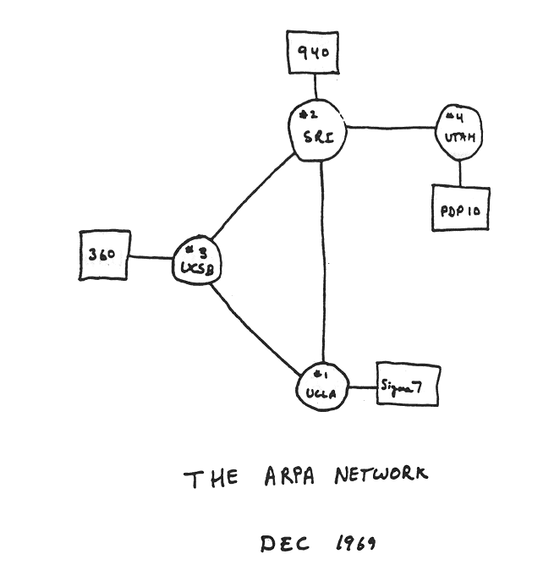
인터넷의 역사
1961-1972 : 초기 패킷교환 원리
    1961 : Kleinrock – 큐잉 이론으로 패킷 교환의 효율성을 보임
    1964 : Baran – 군사네트워크에 패킷 교환 적용
    1967 : ARPAnet 이 ARPA(Advanced Research Projects Agency)에 의해 고안됨
    1969 : 최초의 ARPAnet 노드가 동작
    1972 :
      ARPAnet 공개 데모
      NCP (Network Control Protocol)
      최초의 호스트간 프로토콜
      최초의 e-mail 프로그램
      ARPAnet에 15 개의 노드 존재

Slide 34
인터넷의 역사
1972-1980 : 인터네트워킹, 새로운 독점 네트워크들
    1970 : 하와이의 ALOHAnet 위성 네트워크
    1974 : Cerf and Kahn – 네트워크 상호연결을 위한 아키텍처
    1976 : Xerox PARC의 Ethernet
    70년대 후반 : 독점 아키텍처들: DECnet, SNA, XNA
    70년대 후반 : 고정길이 패킷의 스위칭 (ATM 의 전조)
    1979 : ARPAnet에 200개의 노드
Cerf 와 Kahn의 internetworking 원칙
      minimalism, autonomy – 네트워크 상호 연결을 위해 내부 변경을 요구하면 안됨
      best effort 서비스 모델
      stateless routers
      decentralized control
오늘날의 인터넷 아키텍처를 정의함

Slide 35


인터넷의 역사
1980-1990 : 새로운 프로토콜, 네트워크의 확산
    1983 : TCP/IP 채택
    1982 : SMTP e-mail 프로토콜 정의
    1983 : 이름-IP주소 변환을 위한 DNS 정의
    1985 : ftp 프로토콜 정의
    1988 : TCP 혼잡 제어
새 국가 네트워크 : CSnet, BITnet, NSFnet, Minitel
100,000 대의 호스트가 네트워크에 연결됨

Slide 36
인터넷의 역사
1990, 2000’s: 상업화, 웹, 새 응용들
    1990년대 초 : ARPAnet 퇴역
    1991 : NSFnet 의 상업화 제한 해제(1995년에 퇴역)
    1990년대 초 : Web
      hypertext [Bush 1945, Nelson 1960’s]
      HTML, HTTP : Berners-Lee
      1994 : Mosaic, 후에 Netscape
      1990년대 후반 : 웹의 상업화
    1990대 후반 – 2000년대
      더 많은 killer app들 : instant messaging, P2P 파일 공유
      보안 문제가 대두됨
      약 5천만 대의 호스트, 1억 명 이상의 사용자
      backbone link가 Gbps급으로

Slide 37
인터넷의 역사
2005-현재
    180억대의 장비가 인터넷에 연결됨 (2017)
      스마트폰과 태블릿 등
    광대역 접속의 광범위한 적용
    고속 무선 접속의 증가 (4G, 5G, WiFi)
    online social network 등장
      Facebook : ~ 25억명의 사용자
    서비스 제공자들(Google, Microsoft) 자체 네트워크 구성
      인터넷을 우회하여 검색, 비디오, 메일 등을 즉시 접속하도록 함
    기업 등 “클라우드”에서 서비스 운영 (e.g., Amazon Web Service, MS Azure)

Slide 38

Chapter 1. 컴퓨터 네트워크와 인터넷 요약
    살펴본 내용
      인터넷 개관
      프로토콜이란?
      네트워크 Edge, Core, 접속 네트워크
      패킷교환과 회선교환
      인터넷 구조
      성능: 손실, 지연, 대역폭
      계층화, 서비스 모델
      보안
      역사
    습득한 내용
      네트워킹 전반에 대한 개요와 느낌
      뒤에 더 깊이 있는 내용이 나옴!

